Slide 1
Генератор ключей активации
Как работает keygen.py в SchoolPlanner
Автор :
Волков Алексей Викторович Октябрь 2026

Slide 2
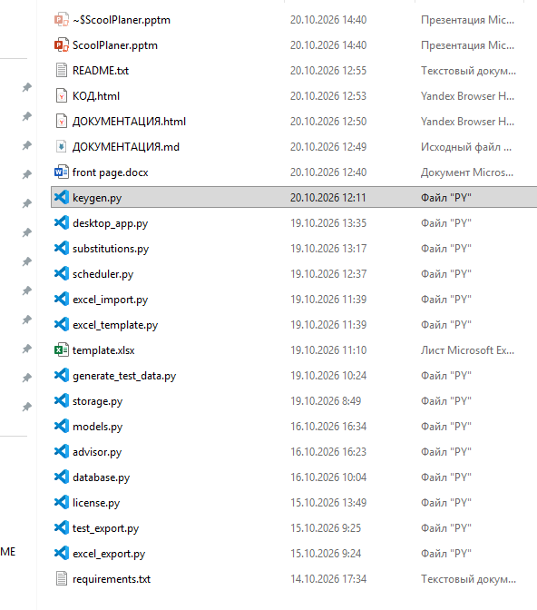
Генератор ключей — это часть проекта «SchoolPlanner»
• «SchoolPlanner» — десктопное приложение для составления расписания в школе
• Демо-версия: до 5 классов
• Полная версия: без ограничений, по ключу активации
• keygen.py — отдельный модуль ТОЛЬКО для разработчика, генератор ключей активации

Slide 3
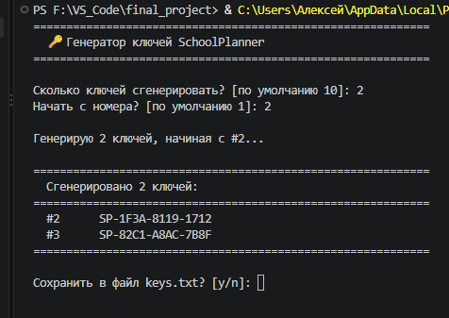
Формат ключа активации
• Ключ: SP-XXXX-XXXX-XXXX
• SP — префикс SchoolPlanner
• XXXX — 4 hex-символа (0–9, A–F)
• Всего 12 hex-символов = 48 бит
• Пример: SP-A3B7-C9D2-E5F1

Slide 4
Формула генерации
• Секретная строка/ключ (соль):
SECRET_SALT = SchoolPlanner_2026_SecretKey_v1 (берется из файла license.py)
для номера n (1, 2, 3, ...):
1. raw = SECRET_SALT + '-' + n
2. h = md5(raw).hexdigest().upper()
3. key = SP-{h[0:4]}-{h[4:8]}-{h[8:12]}
• Детерминирован: для одного n — один ключ
• Необратим: по ключу нельзя узнать n без соли
def _generate_key_from_number(n):
raw = f"{SECRET_SALT}-{n}«
h = hashlib.md5(raw.encode()).hexdigest().upper()
part1 = h[0:4]
part2 = h[4:8]
part3 = h[8:12]
return f"SP-{part1}-{part2}-{part3}"

Slide 5
Пример: n = 1
• n = 1
• raw = SchoolPlanner_2026_SecretKey_v1-1
• md5(raw) = a3b7c9d2e5f1... (32 символа)
• Первые 12 = A3B7C9D2E5F1
• Ключ = SP-A3B7-C9D2-E5F1

Slide 6
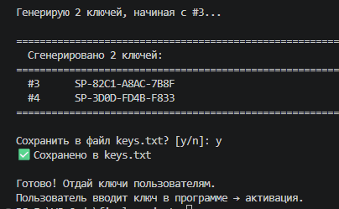
Интерфейс генератора
• Запуск: python keygen.py для генерации 2-х ключей
• Спрашивает:
- Сколько ключей? (по умолчанию 10)
- С какого номера? (по умолчанию 1)
• Выводит список: #1 SP-XXXX-XXXX-XXXX
• Предлагает сохранить в keys.txt

Slide 7
Проверка ключа в программе
• Пользователь вводит ключ в SchoolPlanner
• license.is_valid_key(key):
- Проверяет формат (SP-)
- Перебирает n от 1 до 100 000
- Для каждого n генерирует ключ и сравнивает
- Если совпало — True
• Почему перебор: не храним список ключей — так безопаснее

Slide 8
Сохранение активации
• После активации ключ сохраняется в два места:
- %APPDATA%\SchoolPlanner\license.json
- %LOCALAPPDATA%\SchoolPlanner\license.json
• Формат: {activated: true, key: SP-...}
• При следующем запуске — программа сразу полная
• Если одну папку удалить — вторая восстановит ключ

Slide 9
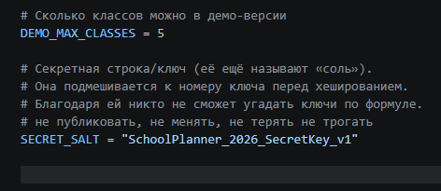
Безопасность
• Ключи не хранятся в программе — только формула
• Соль (SECRET_SALT) — единственный секрет
• Если соль узнать — можно генерировать бесконечные ключи
• Минус - перебор до 100 000 — медленно на слабых ПК
• keygen.py НИКОГДА не публикуется

Slide 10
Что мы получили
• Генератор ключей — простой и безопасный способ активации
• Работает офлайн, без сервера
• Ключи детерминированы, то есть всегда можно восстановить, если знать формулу, по номеру
• keygen.py — отдельный модуль, не входит в .exe
• Часть SchoolPlanner, но независимая от всей программы

Slide 11
Спасибо за внимание!
Исходный файлы всей программы можно посмотреть по ссылке:
ScoolPlaner

